Slide 1
Cálculo de Medicação
Enfª Fabiana Chagas

Slide 2
Administração de medicamentos em pediatria - Etapas
interpretação e transcrição da PM;
requisição e checagem da medicação dispensada;
armazenamento da medicação;
preparo - não-contaminação dos medicamentos nas fases de reconstituição, diluição e administração;
administração do medicamento – última barreira contra erros;
monitoração da resposta do paciente ao fármaco administrado;
checagem no prontuário e anotação da atividade realizada e de intercorrências ocorridas.

Slide 3
Administração de medicamentos em pediatria
Responsabilidade/Compromisso profissional
Conhecimento fisiológico e farmacológico
Considerações ético-legais
Enfermeiro gerenciador do cuidar
5 certos
paciente/droga/dose/via/horário

Slide 4
Administração de medicamentos em pediatria
Considerações e riscos associados aos pacientes pediátricos
Apresentação imprópria para crianças
Toxicidade
Falta de informação sobre o efeito em pacientes pediátricos
Prescrições: mg/kg em 24 horas
Interações medicamentosas

Slide 5
Administração de medicamentos em pediatria
Cuidados antes da administração de medicamentos em pediatria
História da criança
Idade
Peso
Formas de administração
Vias de administração

Slide 6
Administração de medicamentos em pediatria
Desafios quanto às medicações e diluições em neonatologia e pediatria:
Indisponibilidade de formulações farmacêuticas adequadas - testes em adultos jovens;
Uso respaldado na prática clínica e em pesquisas realizadas na área;
Profissionais de enfermagem usam métodos como triturar comprimidos ou fazer diluições de fármacos em altas concentrações;
Maior risco para a ocorrência de eventos adversos relacionados à diluição de medicamentos;

Slide 7
Administração de medicamentos em pediatria
Manuais e guias de consulta para orientação aos profissionais de saúde no preparo e diluição contendo:
nome genérico e comercial e apresentação;
formas de preparo e administração - diluições, diluentes compatíveis e incompatíveis, conservação, estabilização após diluição;
interações medicamentosas;
cuidados específicos

Slide 8
Diluição de medicamentos em pediatria
Devido à ausência de formulações medicamentosas próprias, a maioria dos medicamentos tanto por via oral (VO) como por via intravenosa (IV) necessita de diluição.

Slide 9
Diluição de medicamentos em pediatria
Diluição de medicamento oral para crianças menores de 6 anos:
medicamentos em comprimidos e em dosagens altas - ao se diluir não se obtém uma solução homogênea - não se conhece a estabilidade após a diluição nem sua compatibilidade com o solvente utilizado;

Slide 10
Diluição de medicamentos em pediatria
Veículos:
soluções de glicose a 5% (SG a 5%);
soro fisiológico a 0,9% (NaCl a 0,9%);
soro glicofisiológico (SGF);
solução de Ringer (SR);
Ringer lactato (SRL);
água para injeção;
Agentes antimicrobianos.

Slide 11
Cálculo de medicamentos
REGRA DE TRÊS - utilizado para a resolução de problemas envolvendo a diluição de medicamentos.
As grandezas mais relacionadas entre si em cálculos de medicamentos pela enfermagem são concentração/volume (mg/mL) ou volume/tempo (mL/ hora ou mL/minuto).

Slide 12
Graduações de seringas de diferentes volumes
20mL: graduação mínima de 1mL, com numeração a cada 5mL.
10mL: graduação mínima de 0,2mL, com numeração a cada 1mL.
5mL: graduação mínima de 0,2mL, com numeração a cada 1mL.
3mL: graduação mínima de 0,1mL, com numeração a cada 1mL.
1mL: graduação mínima de 0,02mL, com numeração a cada 0,1mL.

Slide 13
Legenda gotejamento
Vol = Volume
t = Tempo
min = Minutos
gts = gotas
mgts = microgotas

Slide 14
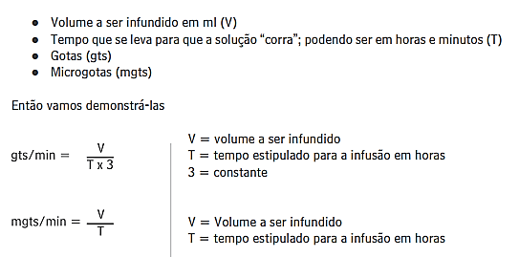
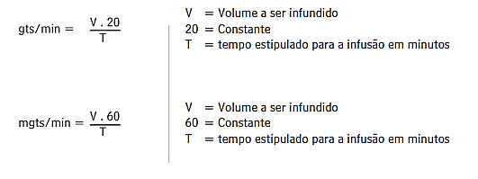

Slide 15
Diluição de medicamentos orais
Comprimidos podem ser diluídos ou divididos;
Drágeas e cápsulas devem ser ingeridos inteiros

Slide 16
PENICILINA CRISTALINA
Antibiótico de largo espectro largamente utilizado em unidades hospitalares tem frascoampola em apresentações mais comuns com 5.000.000 UI e 10.000.000 UI.

Slide 17
Penicilina cristalina
Deve-se considerar o volume do soluto:
frasco-ampola de 5.000.000 UI equivale a 2 ml
frasco de 10.000.000 UI equivale a 4 ml.
5.000.000 UI estão para 8 ml AD + 2 ml de cristais (10ml), logo 5000.000 UI estão para 10 ml.
10.000.000 UI estão para 6 ml AD + 4 ml de cristais (10 ml), logo 10.000.000 UI estão para 10 ml

Slide 18
REDILUIÇÃO
Preparar 10 mg de Solumedrol EV
Frasco ampola de solumedrol com 125 mg (pó liofilizado)
Diluente: 2ml

Slide 19
125 mg
2 ml
+ 3 ml AD
=
5 ml
10 mg
x
50 mg . ml
x
=
125 mg
x
=
0,4 ml
Notes:
Reconstituição:
Dissolução em solvente adequado de apresentações farmacêuticas ne forma de pó liofilizado

Slide 20
125 mg
2 ml
+ 8 ml AD
=
10 ml
10 mg
x
100 mg . ml
x
=
125 mg
x
=
0,8 ml

Slide 21
REDILUIÇÃO - Exercício
Diluindo a penicilina cristalina em 8 ml de água destilada, quantos ml devo administrar se foram prescritas 35.000 UI de 4 em 4 horas? Frasco-ampola (pó) = 5.000.000 UI (lembrete: penicilina cristalina – pó, após reconstitutição transforma-se em 2 ml de líquido).

Slide 22
5.000.000 UI
2 ml
+ 8 ml AD
=
10 ml
35.000 UI
x
350.000 UI . ml
x
=
5.000.000 UI
x
=
0,07 ml

Slide 23
5.000.000 UI
2 ml
+ 8 ml AD
=
10 ml
x
1 ml
5.000.000 UI . ml
x
=
10 ml
x
=
500.000 UI

Slide 24
500.000 UI
1 ml
+ 9 ml AD
=
10 ml
35.000 UI
x
350.000 UI . ml
x
=
500.000 UI
x
=
0,7 ml

